Slide 1




大学物理
热力学

Slide 2
热力学
引言
任何宏观物体都由大量微观粒子（原子、分子等）所构成，大量微观粒子所作的永不停息的无规则运动就是热运动。热学是以研究热运动的规律及其对物质宏观性质的影响，以及与物质其他运动形态之间的转化规律为任务的。按照研究方法的不同，热学可分为两门学科，即热力学和统计物理学。上一章气体动理论（属于统计物理学）将从气体分子热运动观点出发，运用统计方法研究气体分子热运动的规律，并对理想气体的热学性质给与微观说明。而本章热力学则从能量观点出发，以大量实验观测为基础，来研究物质热现象的宏观基本规律及应用。气体动理论和热力学是从不同的角度研究物质热运动规律的，它们是相辅相成的。

Slide 3
热力学
引言
本章的主要内容有：准静态过程、热力学第一定律及其应用、卡诺循环、热力学第二定律等。

Slide 4

目录
功 热量 内能 热力学第一定律
准静态过程中的功和热量的计算
理想气体的摩尔热容
热力学第一定律对于理想气体等值过程的应用
绝热过程

Slide 5
目录
循环过程 卡诺循环
热力学第二定律
可逆过程和不可逆过程
卡诺定理
热力学第二定律的统计意义和适用范围

Slide 6
1
功 热量 内能 热力学第一定律

Slide 7
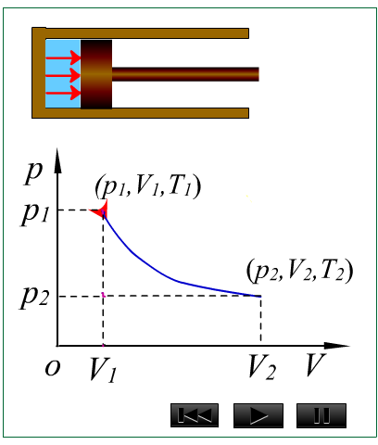
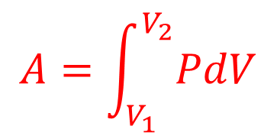
一、功、热量和内能
1、功
系统对外界做功将使系统状态发生改变，气体系统在准静态过程所做的功
$$A=\int_{V_{1}}^{V_{2}}{PdV}$$
功在数值上等于过程曲线下的面积
功是过程的函数

Slide 8
一、功、热量和内能
2、热量
热量是通过传热方式传递能量的量度，传递热量是指传递热能。
功与热量的异同
等效性：传热和做功均能使系统内能发生改变。
1卡 = 4.18 J

Slide 9
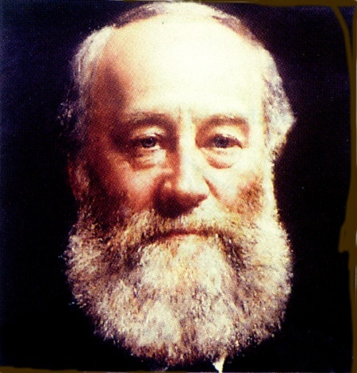
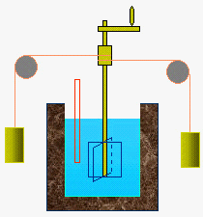
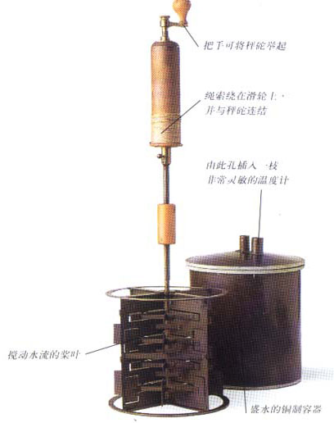
焦耳对热功当量的测量

Slide 10
过程量：都与过程有关。
功与热量的物理本质不同
功
宏观运动
分子热运动
热量
分子热运动
分子热运动

Slide 11




一、功、热量和内能
3、内能
系统的内能是指系统的固有能量，若不考虑分子的微观结构，在数值上系统的内能等于系统内所有分子热运动动能和分子之间相互作用势能的和。
$$E=\frac{M}{M_{m}}\frac{i}{2}RT$$
理想气体的内能
$$E=E\left(T\right)$$
真实气体的内能
$$E=E\left(T,V\right)$$
内能是系统状态的函数，内能的变化只决定于初末两个状态，与所经历的过程无关。

Slide 12












系统内能的增量只与系统始末状态有关。
$$P$$
$$P$$
$$A$$
$$A$$
*
1
*
1
2
*
$$B$$
*
$$B$$
2
$$O$$
$$V$$
$$O$$
$$V$$
$$∆E_{A1B}=∆E_{A2B}$$
$$∆E_{A1B2A}=0$$

Slide 13
思考题
怎样区别内能与热量？下面哪种说法是正确的？（1）物体的温度越高，则热量越多；（2）物体的温度越高，则内能越大。
√

Slide 14

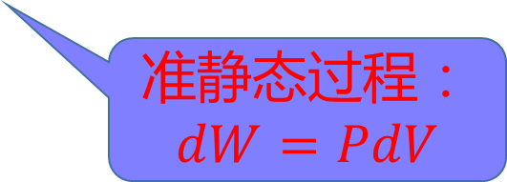
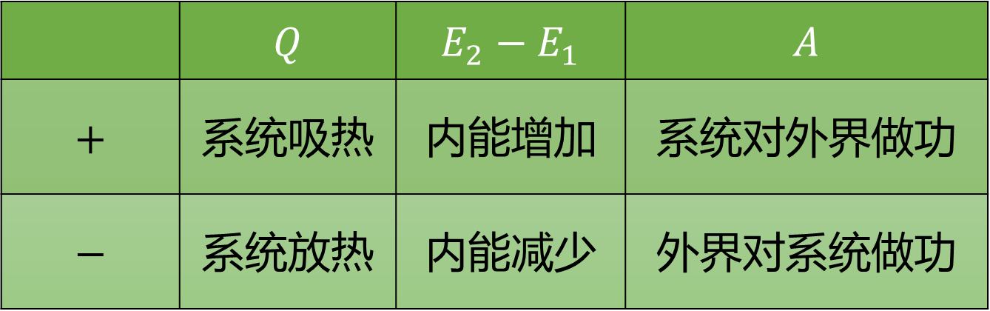

二、热力学第一定律（The first law of thermodynamics）
$$Q=\left(E_{2}−E_{1}\right)+A$$
$$dQ=dE+dA$$
准静态过程：
$$dW=PdV$$
规定
第一定律的符号规定
 | $$Q$$ | $$E_{2}−E_{1}$$ | $$A$$
$$+$$ | 系统吸热 | 内能增加 | 系统对外界做功
$$−$$ | 系统放热 | 内能减少 | 外界对系统做功

Slide 15
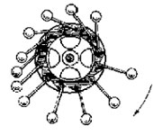
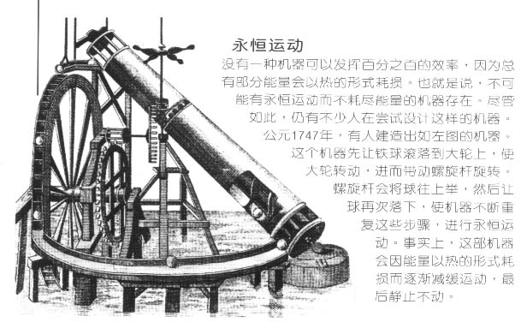
讨论
热力学第一定律为获取有效的动力指明了方向
热力学第一定律表明第一类永动机是不可能制成的
热力学第一定律是能量守恒定律的最初表达形式

Slide 16
题
0010一物质系统从外界吸收一定的热量，则
壹
系统的内能一定增加
贰
系统的内能一定减少
叁
系统的内能一定保持不变
肆
√
系统的内能可能增加，也可能减少或保持不变

Slide 17
题
0011理想气体向真空作绝热膨胀
壹
√
膨胀后，温度不变，压强减小
贰
膨胀后，温度降低，压强减小
叁
膨胀后，温度升高，压强减小
肆
膨胀后，温度不变，压强不变

Slide 18
例：要使一热力学系统的内能增加，可以通过_______或___________两种方式，或者两种方式兼用来完成。
热力学系统的状态发生变化时，其内能的改变量只决定于______，而与_______无关。
外界对系统作功 向系统传递热量
始末两个状态 所经历的过程

Slide 19
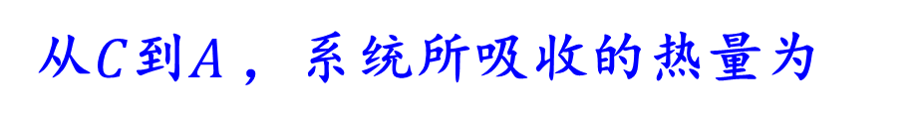


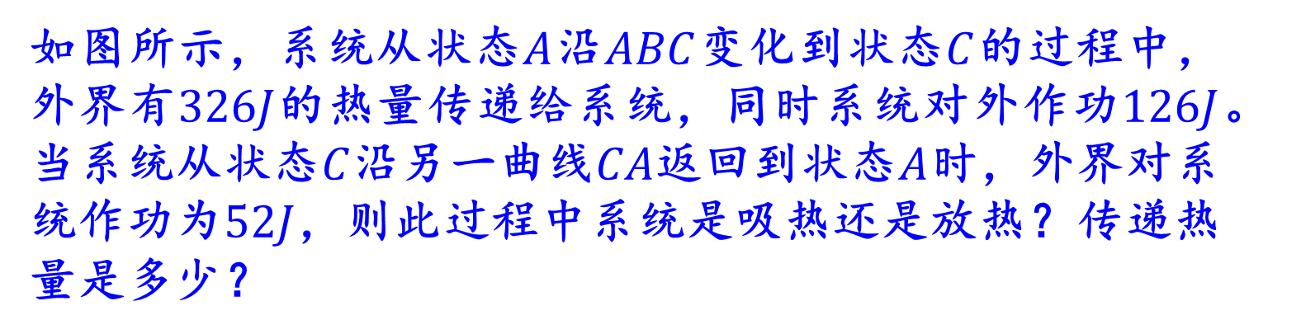

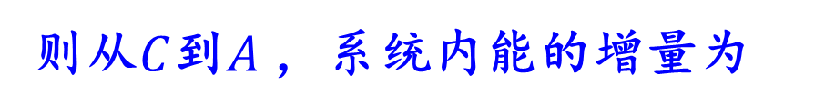




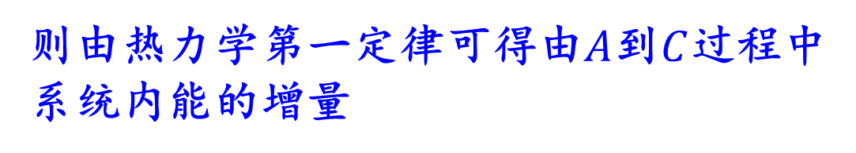






如图所示，系统从状态$A$沿$ABC$变化到状态$C$的过程中，外界有$326J$的热量传递给系统，同时系统对外作功$126J$。当系统从状态$C$沿另一曲线$CA$返回到状态$A$时，外界对系统作功为$52J$，则此过程中系统是吸热还是放热？传递热量是多少？
题
系统经$ABC$过程所吸收的热量及对外所作的功分别为
解
$$Q_{ABC}=326J$$
$$W_{ABC}=126J$$
$$P$$
则由热力学第一定律可得由$A$到$C$过程中系统内能的增量
$$B$$
$$C$$
$$∆E=Q_{ABC}−W_{ABC}$$
$$=200J$$
则从$C$到$A$，系统内能的增量为
$${∆E}_{CA}=−200J$$
$$A$$
$$V$$
从$C$到$A$，系统所吸收的热量为
$$O$$
$$Q_{CA}={∆E}_{CA}+W_{CA}$$
$$=−252J$$
负号表示系统实际为放热

Slide 20



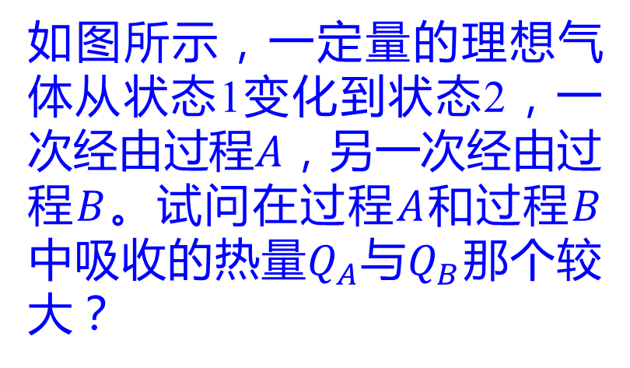






思考题
如图所示，一定量的理想气体从状态1变化到状态2，一次经由过程$A$，另一次经由过程$B$。试问在过程$A$和过程$B$中吸收的热量$Q_{A}$与$Q_{B}$那个较大？
$$P$$
$$A$$
$$1$$
$$2$$
$$P_{0}$$
$$B$$
$$V$$
$$O$$
$$Q_{A}$$

Slide 21
2
准静态过程中的功和热量的计算

Slide 22
一、准静态过程
热力学系统：在热力学中，一般把所研究的物体或物体组称为热力学系统，简称系统。其由大量微观粒子所组成。
能够与热力学系统发生相互作用的其它物体称系统的外界(简称外界)
热力学过程：热力学系统（大量微观粒子组成的气体、固体、液体）状态随时间变化的过程。

Slide 23

非静态过程：在热力学过程中系统经历的是一系列非平衡态
准静态过程：系统在状态变化中所经历的所有中间状态都无限地接近于平衡态的变化过程，也叫平衡过程
$$P$$
砂子
1
$$P_{1}$$
$$(P_{1},V_{1},T_{1})$$
活塞
2
$$P_{2}$$
$$(P_{2},V_{2},T_{2})$$
气体
$$V$$
$$O$$
$$V_{1}$$
$$V_{2}$$

Slide 24
准静态过程要求过程无限缓慢，因而，准静态过程是一个理想过程，实际系统是非准静态过程。
对气体系统，$PV$图上的一条连续曲线代表了一个准静态过程。
$$P$$
$$O$$
$$V$$
气体的等温膨胀

Slide 25
二、准静态过程中功的计算
系统对外界做功将使系统状态发生改变，气体系统在准静态过程所做的功
$$A=\int_{V_{1}}^{V_{2}}{PdV}$$
功在数值上等于过程曲线下的面积
功是过程的函数

Slide 26



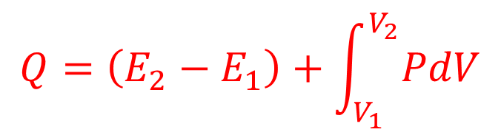


二、准静态过程中功的计算
在准静态过程中，热力学第一定律可表示为
无限小过程：
$$dQ=dE+dA$$
$$→$$
$$dQ=dE+PdV$$
有限宏观过程：
$$Q=\left(E_{2}−E_{1}\right)+\int_{V_{1}}^{V_{2}}{PdV}$$
$$Q=\left(E_{2}−E_{1}\right)+A$$
$$→$$

Slide 27
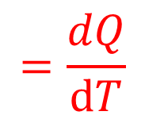
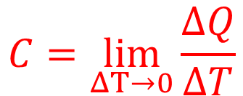
三、准静态过程中热量的计算 热容
热容的定义：在一定过程中，物体吸收（或放出）的热量与升高（或降低）温度的比的极限，定义为此过程中物体的热容 ，即
$$C=\lim_{ΔT→0}\frac{ΔQ}{ΔT}$$
$$=\frac{dQ}{dT}$$
气体的定体摩尔热容
气体的定压摩尔热容

Slide 28


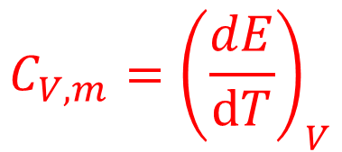
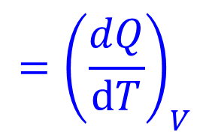
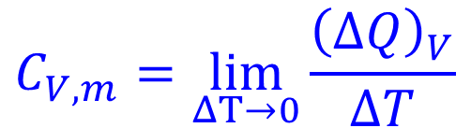
气体的摩尔定容热容
定容过程：某一系统在吸收（或放出）热量的过程中保持体积不变
摩尔定容热容：在等体过程中，一摩尔气体吸收（或放出）的热量与升高（或降低）的温度比的极限 ，即
$$C_{V,m}=\lim_{ΔT→0}\frac{{\left(ΔQ\right)}_{V}}{ΔT}$$
$$={\left(\frac{dQ}{dT}\right)}_{V}$$
$$C_{V,m}={\left(\frac{dE}{dT}\right)}_{V}$$
$$dQ=dE+dW$$
$$dW=PdV=0$$

Slide 29
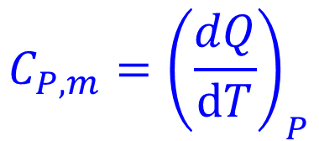


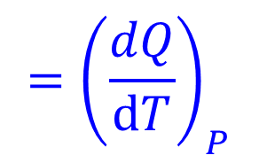
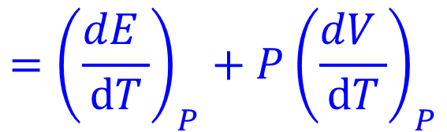
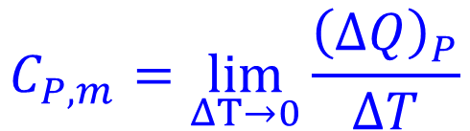
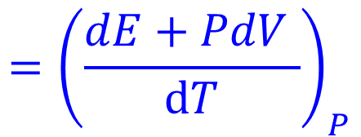
气体的摩尔定压热容
定压过程：某一系统在吸收（或放出）热量的过程中保持压强不变
摩尔定压热容：在等压过程中，一摩尔气体吸收（或放出）的热量与升高（或降低）的温度比的极限
$$={\left(\frac{dQ}{dT}\right)}_{P}$$
$$dQ=dE+dW$$
$$C_{P,m}=\lim_{ΔT→0}\frac{{\left(ΔQ\right)}_{P}}{ΔT}$$
$$dW=PdV$$
$$C_{P,m}={\left(\frac{dQ}{dT}\right)}_{P}$$
$$={\left(\frac{dE+PdV }{dT}\right)}_{P}$$
$$={\left(\frac{dE }{dT}\right)}_{P}+P{\left(\frac{dV }{dT}\right)}_{P}$$

Slide 30
3
理想气体的摩尔热容

Slide 31


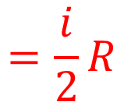
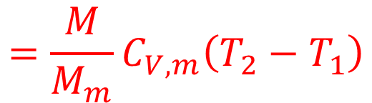
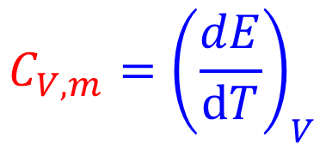
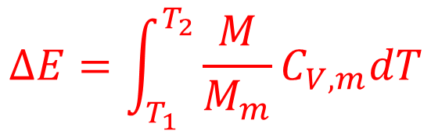
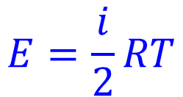
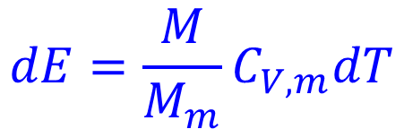
一、理想气体的摩尔定容热容
$$E=\frac{i}{2}RT$$
一摩尔理想气体的内能为
$$C_{V,m}={\left(\frac{dE}{dT}\right)}_{V}$$
$$=\frac{i}{2}R$$
则
质量为$M$的理想气体由态1到态2，体积不变，则
$$dE=\frac{M}{M_{m}}C_{V,m}dT$$
$$dE=C_{V,m}dT$$
$$→$$
积分有
$$∆E=\int_{T_{1}}^{T_{2}}{\frac{M}{M_{m}}C_{V,m}dT}$$
$$=\frac{M}{M_{m}}C_{V,m}\left(T_{2}−T_{1}\right)$$

Slide 32
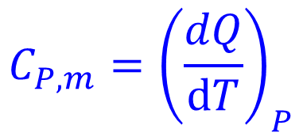


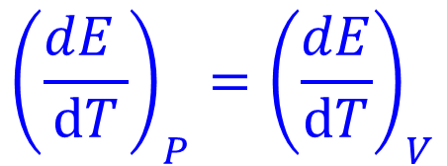
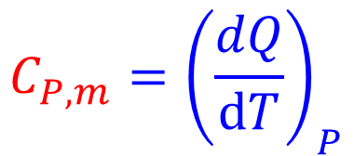


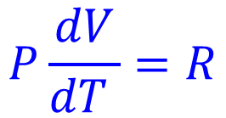

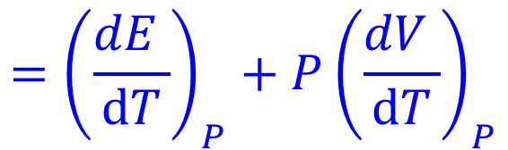
二、理想气体的摩尔定压热容
一摩尔理想气体状态方程
$$PV=RT$$
微分，有
$$PdV+VdP=RdT$$
$$P\frac{dV}{dT }=R$$
在等压过程中，有
$$PdV=RdT$$
$$C_{P,m}={\left(\frac{dQ}{dT}\right)}_{P}$$
$$={\left(\frac{dE }{dT}\right)}_{P}+P{\left(\frac{dV }{dT}\right)}_{P}$$
内能是系统状态的函数，内能的变化只决定于初末两个状态，与所经历的过程无关
$${\left(\frac{dE }{dT}\right)}_{P}={\left(\frac{dE}{dT}\right)}_{V}$$
因为
$$=C_{V,m}$$
迈耶公式
$$C_{P,m}={\left(\frac{dQ}{dT}\right)}_{P}$$
则
$$=C_{V,m}+R$$

Slide 33

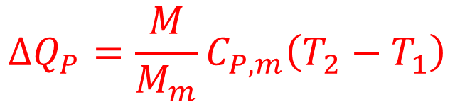
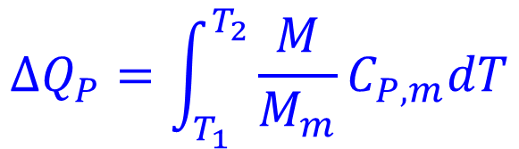
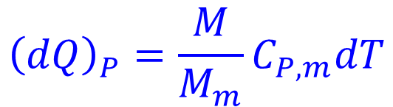

在等压过程中理想气体吸收的热量
$${\left(dQ\right)}_{P}=\frac{M}{M_{m}}C_{P,m}dT$$
$${\left(dQ\right)}_{P}=C_{P,m}dT$$
$$→$$
当一定质量的理想气体由态1变化到态2时对上式积分，有
$$∆Q_{P}=\int_{T_{1}}^{T_{2}}{\frac{M}{M_{m}}C_{P,m}dT}$$
$$∆Q_{P}=\frac{M}{M_{m}}C_{P,m}\left(T_{2}−T_{1}\right)$$

Slide 34
4
理想气体等值过程

Slide 35
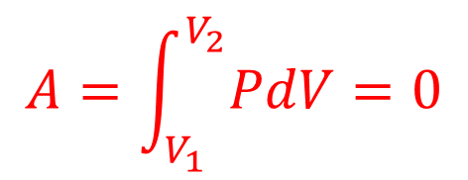
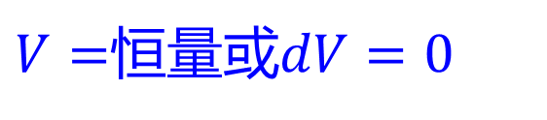
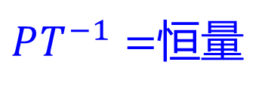





一、等容过程
特性：
$V=$恒量或$dV=0$
过程方程：
$$P$$
等压
1
3
$PT^{−1}=$恒量
等容
$$A=\int_{V_{1}}^{V_{2}}{PdV}=0$$
等温
功：
2
$$V$$
内能的增量：
$$O$$
热量：
$$=\frac{M}{M_{m}}C_{V,m}\left(T_{2}−T_{1}\right)$$
$$Q_{吸}=E_{2}−E_{1}$$

Slide 36



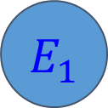






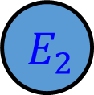


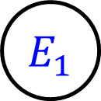




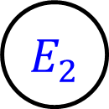



等容升压
$$P$$
等容降压
$$P$$
2
1
$$P_{2}$$
$$\left(P_{2},V,T_{2}\right)$$
$$P_{1}$$
$$\left(P_{1},V,T_{1}\right)$$
$$P_{1}$$
$$\left(P_{1},V,T_{1}\right)$$
$$P_{2}$$
$$\left(P_{2},V,T_{2}\right)$$
1
2
$$O$$
$$V$$
$$V$$
$$O$$
$$V$$
$$V$$
$$E_{2}$$
$$E_{1}$$
$$Q_{V}$$
$$E_{1}$$
$$Q_{V}$$
$$E_{2}$$
物理意义：等体过程中系统从外界吸收（或放出）的热量，全部转化为系统内能的增量（或减少）。

Slide 37
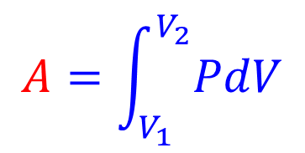
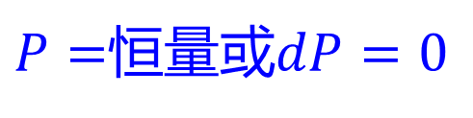
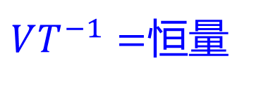







$$P$$
等压
二、等压过程
1
3
特性：
等体
$P=$恒量或$dP=0$
过程方程：
等温
2
$VT^{−1}=$恒量
$$V$$
$$O$$
$$A=\int_{V_{1}}^{V_{2}}{PdV}$$
$$A=\frac{M}{M_{m}}R\left(T_{2}−T_{1}\right)$$
功：
$$=P\left(V_{2}−V_{1}\right)$$
$$∆E=\frac{M}{M_{m}}C_{V,m}\left(T_{2}−T_{1}\right)$$
内能的增量：
$$Q_{吸}=\frac{M}{M_{m}}C_{P,m}\left(T_{2}−T_{1}\right)$$
热量：

Slide 38


























等 压 膨 胀
$$P$$
等 压 压 缩
$$P$$
$$\left(P,V_{1},T_{1}\right)$$
$$\left(P,V_{2},T_{2}\right)$$
$$\left(P,V_{2},T_{2}\right)$$
$$\left(P,V_{1},T_{1}\right)$$
$$P$$
1
2
$$P$$
2
1
$$A$$
$$A$$
$$O$$
$$V_{1}$$
$$V_{2}$$
$$V$$
$$O$$
$$V_{2}$$
$$V_{1}$$
$$V$$
$$E_{2}$$
$$Q_{P}$$
$A$
$$E_{1}$$
$$E_{1}$$
$$A$$
$$Q_{P}$$
$$E_{2}$$
物理意义：等压过程中系统吸收的热量，一部分用来对外作功，其余部分则用来增加其内能。

Slide 39











三、等温过程
$$P$$
等压
特性：
1
$T=$恒量或$dT=0$
3
等体
过程方程：
等温
$PV=$恒量
2
内能的增量：
$$V$$
$$∆E=0$$
$$O$$
$$A=\int_{V_{1}}^{V_{2}}{PdV}$$
$$=\int_{V_{1}}^{V_{2}}{\frac{M}{M_{m}}RT\frac{1}{V}dV}$$
$$=\frac{M}{M_{m}}RT\ln{\frac{V_{2}}{V_{1}}}$$
功：
$$Q_{吸}=A=\frac{M}{M_{m}}RT\ln{\frac{V_{2}}{V_{1}}}$$
$$=P_{2}V_{2}\ln{\frac{V_{2}}{V_{1}}}$$
热量：

Slide 40


























等温膨胀
等温压缩
$$P$$
$$P$$
1
2
$$\left(P_{2},V_{2},T\right)$$
$$P_{1}$$
$$\left(P_{1},V_{1},T\right)$$
$$P_{2}$$
$$\left(P_{2},V_{2},T\right)$$
$$\left(P_{1},V_{1},T\right)$$
$$P_{2}$$
2
$$P_{1}$$
1
$$A$$
$$A$$
$$O$$
$$V_{1}$$
$$V_{2}$$
$$V$$
$$O$$
$$V_{2}$$
$$V_{1}$$
$$V$$
$$Q_{T}$$
$$E$$
$$E$$
$A$
$A$
$$Q_{T}$$
物理意义：在等温膨胀过程中，理想气体吸收的热量全部用来对外作功；在等温压缩中，外界对气体所做的功都转化为气体向外界释放的热量。

Slide 41
5
绝热过程

Slide 42










一、绝热过程
$$P$$
绝热过程
系统在变化过程中始终不和外界交换热量
等温过程
$$dQ=0$$
$$V$$
特性：
$$O$$
$$Q=0$$
$$E_{2}−E_{1}=−A$$
热量：
$$E_{2}−E_{1}=\frac{M}{M_{m}}C_{V,m}\left(T_{2}−T_{1}\right)$$
内能的增量：
$$A=−\frac{M}{M_{m}}C_{V,m}\left(T_{2}−T_{1}\right)$$
功：
$$dA=−\frac{M}{M_{m}}C_{V,m}dT$$
$$dA=PdV=−\frac{M}{M_{m}}C_{V,m}dT$$

Slide 43









二、绝热过程方程
$$dA=PdV=−\frac{M}{M_{m}}C_{V,m}dT$$
$$PdV+VdP=\frac{M}{M_{m}}RdT$$
消去$dT$，有
$$\frac{−PdV}{PdV+VdP}=\frac{C_{V,m}}{R}$$
$$−RPdV=C_{V,m}PdV+C_{V,m}VdP$$
$$\left(C_{V,m}+R\right)PdV+C_{V,m}VdP=0$$
$$C_{P,m}PdV+C_{V,m}VdP=0$$
$$\frac{dP}{P}+γ\frac{dV}{V}=0$$
$$γ=\frac{C_{P,m}}{C_{V,m}}$$
比热容比
$\ln{P}+γln{V}=$常量
或
$PV^{γ}=$常量

Slide 44










二、绝热过程方程
$PV^{γ}=$常量1
泊松方程:
$TV^{γ−1}=$常量2
$$\frac{P^{γ−1}}{T^{γ}}=$$
常量3
$$C_{V,m}=\frac{i}{2}R$$
$$C_{P,m}=C_{V,m}+R$$
$$γ=\frac{C_{P,m}}{C_{V,m}}$$
$$=\frac{i+2}{i}$$
$$=\frac{i}{2}R+R$$
$$=\frac{i+2}{2}R$$
$$C_{P,m}=C_{V,m}+R$$

Slide 45


























绝 热 膨 胀
绝 热 压 缩
$$P$$
$$P$$
2
1
$$\left(P_{2},V_{2},T_{2}\right)$$
$$P_{1}$$
$$\left(P_{1},V_{1},T_{1}\right)$$
$$P_{2}$$
$$\left(P_{2},V_{2},T_{2}\right)$$
$$\left(P_{1},V_{1},T_{1}\right)$$
$$P_{2}$$
$$P_{1}$$
2
1
$$A$$
$$A$$
$$O$$
$$V_{1}$$
$$V_{2}$$
$$V$$
$$O$$
$$V_{2}$$
$$V_{1}$$
$$V$$
$$E_{2}$$
$$E_{1}$$
$A$
$$E_{1}$$
$$E_{2}$$
$A$
物理意义：在绝热过程中，系统消耗内能来对外所功。

Slide 46




















绝热线和等温线
绝热过程曲线的斜率
$T=$常量
$PV^{γ}=$常量
$$P$$
$$Q=0$$
$$γPV^{γ−1}dV+V^{γ}dP=0$$
$$A$$
$$P_{A}$$
$${\left(\frac{dP}{dV}\right)}_{a}=−γ\frac{P_{A}}{V_{A}}$$
$${∆P}_{T}$$
$$C$$
$${∆P}_{a}$$
$$B$$
等温过程曲线的斜率
$$V$$
$$O$$
$$V_{A}$$
$$V_{B}$$
$PV=$常量
$$∆V$$
$$PdV+VdP=0$$
绝热线比等温线更陡峭。
$${\left(\frac{dP}{dV}\right)}_{T}=−\frac{P_{A}}{V_{A}}$$

Slide 47




计算各等值过程的热量、功和内能的理论基础
$$PV=\frac{M}{M_{m}}RT$$
(1)
（理想气体的共性）
$$dQ=dE+PdV$$
解决过程中能
量转换的问题
(2)
$$Q=\left(E_{2}−E_{1}\right)+\int_{V_{1}}^{V_{2}}{PdV}$$
(3)
$$E=E\left(T\right)$$
（理想气体的状态函数）
(4)各等值过程的特性 。

Slide 48

各等值过程
过程 | 过程特点 | 过程方程 | 热力学第一定律 | 内能增量
等容 | $$dV=0$$ | $$\frac{P}{T}=C$$ | $$Q_{V}=∆E$$ | $$∆E=νC_{V}∆T$$
等压 | $$dP=0$$ | $$\frac{V}{T}=C$$ | $$Q_{P}=∆E+P∆V$$ | $$∆E=νC_{V}∆T$$
等温 | $$dT=0$$ | $$PV=C$$ | $$Q_{T}=A$$ | $$0$$
绝热 | $$dQ=0$$ | $$PV^{γ}=C_{1}$$ $$TV^{γ−1}=C_{2}$$ $$\frac{P^{γ−1}}{T^{γ}}=C_{3}$$ | $$A_{a}=−∆E$$ | $$∆E=νC_{V}∆T$$

Slide 49

过程 | 功$A$ | 热量$Q$ | 摩尔热容 | 单 | 双 | 多
等容 | $$0$$ | $$νC_{V}∆T$$ | $$C_{V,m}=\frac{i}{2}R$$ | $$\frac{3}{2}R$$ | $$\frac{5}{2}R$$ | $$3R$$
等压 | $$P∆V$$ | $$νC_{P}∆T$$ | $$C_{P,m}=\frac{i+2}{2}R$$ | $$\frac{5}{2}R$$ | $$\frac{7}{2}R$$ | $$4R$$
等温 | $$νRT\ln{\frac{V_{2}}{V_{1}}}$$ $$νRT\ln{\frac{P_{1}}{P_{2}}}$$ | $$νRT\ln{\frac{V_{2}}{V_{1}}}$$ $$νRT\ln{\frac{P_{1}}{P_{2}}}$$ | 不能引入$C_{T}$
绝热 | $$−νC_{V}∆T$$ $$\frac{P_{1}V_{1}−P_{2}V_{2}}{γ−1}$$ | $$0$$ | $$C_{a}→0$$
 |  |  | 摩尔热容比 $$γ=\frac{i+2}{i}$$ | $$\frac{5}{3}$$ | $$\frac{7}{5}$$ | $$\frac{4}{3}$$

Slide 50
思考题
对于一定量的理想气体，下列过程是否可能？
（1）等温绝热膨胀；
（2）等压绝热膨胀；
（3）绝热过程中体积不变温度上升；
（4）吸热而温度不变；
（5）对外做功同时放热；
（6）吸热同时体积缩小。
√
√
√

Slide 51






例：分别通过下列准静态过程把标准状态下$0.014kg$氮气压缩到原体积的一半。(1)等温过程；(2)等压过程；(3)绝热过程。求：在这些过程中，气体内能的改变，传递的热量和外界对气体所做的功。(设氮气看做刚性理想气体）
$$C_{V}=\frac{5}{2}R$$
解：氮气为双原子刚性分子理想气体，其
(1) 等温过程
$$∆E=0$$
$$Q_{吸}=A=\frac{M}{M_{m}}RT\ln{\frac{V_{2}}{V_{1}}}$$
$$=0.5×8.31×273\ln{\frac{1}{2}}$$
$$=−786\left(J\right)$$

Slide 52











$$\frac{T_{2}}{T_{1}}=\frac{V_{2}}{V_{1}}$$
$$T_{2}=\frac{V_{1}}{V_{2}}T_{1}$$
(2) 等压过程
$$=0.5×273=136.5K$$
$$=−\frac{1}{2}P_{1}V_{1}$$
$$A=P_{1}\left(V_{2}−V_{1}\right)$$
$$=−\frac{1}{2}\frac{M}{M_{m}}RT_{1}$$
$$=−567\left(J\right)$$
$$∆E=\frac{M}{M_{m}}C_{V,m}\left(T_{2}−T_{1}\right)$$
$$=−1418\left(J\right)$$
$$Q_{吸}=∆E+A$$
$$=−1985\left(J\right)$$

Slide 53










$$γ=\frac{C_{P,m}}{C_{V,m}}=1.40$$
(3)绝热过程:
$$Q=0$$
$$T_{1}V_{1}^{γ−1}=T_{2}V_{2}^{γ−1}$$
$$T_{2}={\left(\frac{V_{1}}{V_{2}}\right)}^{γ−1}T_{1}$$
$$=2^{1.4−1}×273=360K$$
$$∆E=\frac{M}{M_{m}}C_{V,m}\left(T_{2}−T_{1}\right)$$
$$=0.5×20.78×\left(30−273\right)$$
$$=904\left(J\right)$$
$$A=−∆E$$
$$=−904\left(J\right)$$

Slide 54
















例9.5：温度为$25℃$，压强为$1atm$的$1mol$刚性双原子分子理想气体经等温过程体积膨胀至原来的3倍。求：(1) 该过程中气体对外所作的功；(2)若气体经绝热过程体积膨胀至原来的3倍，气体对外所作的功。
$$P$$
解：
(1) 由等温过程可得
$$A=\int_{V_{1}}^{V_{2}}{PdV}$$
$$=\int_{V_{1}}^{V_{2}}{\frac{M}{M_{m}}RT\frac{1}{V}dV}$$
$$=\frac{M}{M_{m}}RT\ln{\frac{V_{2}}{V_{1}}}$$
$$O$$
$$=2.72×{10}^{3}J$$
$$V$$
$$3V$$
$$V$$
$$T_{2}=T_{1}{\left(\frac{V_{1}}{V_{2}}\right)}^{γ−1}$$
(2) 根据绝热过程方程，有
$$A=−∆E$$
$$=192K$$
$$∆E=\frac{M}{M_{m}}C_{V,m}\left(T_{2}−T_{1}\right)$$
$$=−2.2×{10}^{3}J$$
$$A=2.2×{10}^{3}J$$

Slide 55
6
循环过程 卡诺循环

Slide 56







一、循环过程
$$P$$
$$I$$
$$a$$
问题的提出：
热可以获得动力
A
循环过程是指物质系统的状态经过一系列变化后，又回到原来状态的过程。
$$b$$
$$II$$
如何获得持久的功？
$$O$$
$$V$$
通过循环过程
通过工质连续不断地把吸收的热量转变为机械能的装置称热机。
热机的产生
蒸汽机产生了，但效率很低，仅8％。
如何提高热机的效率？

Slide 57








一、循环过程
如果循环是准静态过程，在$P−V$图上就构成一闭合曲线
$$P$$
$$II$$
1 、特征（Characteristic）
$$I$$
$$∆E=0$$
$$A=\oint{dA}=$$
$$O$$
$$V$$
闭合曲线包围的面积
系统（工质）对外所做的净功

Slide 58






















2、正循环、逆循环
$$P$$
$$Q_{1}$$
$$I$$
$$a$$
正循环（热机循环）：沿顺时针。
$$A=A_{1}−\left|A_{2}\right|>0$$
$$b$$
$$Q_{2}$$
$$II$$
（系统对外净做正功）
$$O$$
$$V$$
$$A=Q_{1}−\left|Q_{2}\right|$$
$$Q_{1}$$
$$P$$
逆循环（致冷循环）：沿逆时针。
$$I$$
$$a$$
$$A=A_{1}−\left|A_{2}\right|<0$$
$$b$$
（系统对外净做负功）
$$Q_{2}$$
$$II$$
$$\left|Q_{1}\right|=Q_{2}+\left|A\right|$$
$$O$$
$$V$$

Slide 59




电冰箱是典型的致冷机
$B$（冷藏室）：等温膨胀
$C$（节流阀）：绝热膨胀
$D$（散热器）：等温压缩
$E$（压缩机）：绝热压缩

Slide 60


















$$P$$
二、循环效率
$$I$$
$$a$$
$$Q_{1}$$
在一正循环中，系统从高温热源吸热
$$Q_{1}$$
A
$$b$$
$$II$$
向低温热源放热
$$Q_{2}$$
$$Q_{2}$$
$$O$$
$$V$$
系统内能增量
$$∆E=0$$
高温热源
对外作的净功为
$$A=Q_{1}−\left|Q_{2}\right|$$
$$Q_{1}$$
热机的效率定义：
$$A$$
热机
$$η=\frac{A}{Q_{1}}=\frac{Q_{1}−\left|Q_{2}\right|}{Q_{1}}$$
$$=1−\frac{\left|Q_{2}\right|}{Q_{1}}$$
$$Q_{2}$$
低温热源

Slide 61
















$$P$$
$$I$$
$$Q_{1}$$
在一逆循环中，外界对系统做功$A$，系统从低温热源吸热$Q_{2}$，向高温热源放出热量$Q_{1}$。
$$a$$
$$b$$
$$\left|Q_{1}\right|=Q_{2}+\left|A\right|$$
$$∆E=0$$
$$Q_{2}$$
$$II$$
$$O$$
$$V$$
制冷系数定义：
逆循环
$$ε=\frac{Q_{2}}{\left|A\right|}=\frac{Q_{2}}{\left|Q_{1}\right|−Q_{2}}$$
高温热源
$$Q_{1}$$
制冷系数越大，外界消耗的功相同时，工质从冷库中取出的热量越多，制冷效果越佳。
致冷机
$$A$$
$$Q_{2}$$
低温热源

Slide 62

热机 ：持续地将热量转变为功的机器

Slide 63

冰箱循环示意图

Slide 64


早期的蒸汽机

Slide 65


提高热机效率的途径
$$η=\frac{A}{Q_{1}}=\frac{Q_{1}−\left|Q_{2}\right|}{Q_{1}}$$
$$=1−\frac{\left|Q_{2}\right|}{Q_{1}}$$
1、热机的效率：
2、热机效率低的原因：3%---5%
(1)散热、漏气、摩擦等损耗。
工艺方面
(2)一部分热量在低温热源放出。
3、提高热机效率的根本途径：构造循环过程
卡诺：任何热机必须工作于高温热源和低温热源之间。

Slide 66



$$W_{2}$$
水泵
$$\left|W_{1}\right|$$

Slide 67










汽油机
柴油机
$A→B$：吸气
$A→B$：吸气
$B→C$：绝热压缩
$B→C$：绝热压缩
$C→D$：点火燃烧
$C→D$：点火燃烧
$D→E$：绝热膨胀
$D→E$：绝热膨胀
$E→B→A$：排气
$E→B→A$：排气

Slide 68
























三、卡诺循环
由两个可逆等温过程和两个可逆绝热过程组成的循环称卡诺循环。
$$P$$
$A→B$等温膨胀
$B→C$绝热膨胀
$C→D$等温压缩
$D→A$绝热压缩
$$A$$
$$P_{1}$$
$$T_{1}$$
$$P_{2}$$
$$B$$
$$A$$
$$P_{4}$$
$$D$$
$$P_{3}$$
$$T_{2}$$
$$C$$
$$A=Q_{1}−\left|Q_{2}\right|$$
$$V$$
$$O$$
$$V_{1}$$
$$V_{4}$$
$$V_{2}$$
$$V_{3}$$
$$η=\frac{A}{Q_{1}}=\frac{Q_{1}−\left|Q_{2}\right|}{Q_{1}}$$
$$=1−\frac{\left|Q_{2}\right|}{Q_{1}}$$
$$=1−\frac{T_{2}}{T_{1}}$$

Slide 69











$$Q_{1}=Q_{ab}=\frac{M}{M_{m}}RT_{1}\ln{\frac{V_{2}}{V_{1}}}$$
$A→B$等温膨胀吸热：
$$\left|Q_{2}\right|=\left|Q_{cd}\right|=\frac{M}{M_{m}}RT_{2}\ln{\frac{V_{3}}{V_{4}}}$$
$C→D$等温压缩放热：
$B→C$绝热过程
$$T_{1}V_{2}^{γ−1}=T_{2}V_{3}^{γ−1}$$
$$\frac{V_{2}}{V_{1}}=\frac{V_{3}}{V_{4}}$$
$D→A$绝热过程
$$T_{1}V_{1}^{γ−1}=T_{2}V_{4}^{γ−1}$$
$$η=1−\frac{\left|Q_{2}\right|}{Q_{1}}=1−\frac{T_{2}}{T_{1}}\frac{\ln{\frac{V_{3}}{V_{4}}}}{\ln{\frac{V_{2}}{V_{1}}}}$$
$$η=1−\frac{T_{2}}{T_{1}}$$
理想气体准静态过程卡诺循环的效率只由高温热源和低温热源的温度决定

Slide 70

卡诺循环必须有高温和低温两个热源。
$$η=1−\frac{T_{2}}{T_{1}}$$
< 1
，与工作物质无关
实际循环的效率小于卡诺循环的效率
讨论
提高热机效率的方法：减小循环过程中的损耗(如摩擦等)；提高高温热源的温度，降低低温热源的温度。
各种热机的效率
蒸汽机
汽油机
柴油机
液体燃料火箭
8%
25%
37%
48%

Slide 71















卡诺制冷机
$$P$$
$$a$$
$$T_{1}$$
$$b$$
$$ε_{卡}=\frac{Q_{2}}{\left|A\right|}=\frac{Q_{2}}{\left|Q_{1}\right|−Q_{2}}$$
$$d$$
$$c$$
$$T_{2}$$
$$ε_{卡}=\frac{T_{2}}{T_{1}−T_{2}}$$
$$O$$
$$V$$
$$V_{a}$$
$$V_{d}$$
$$V_{b}$$
$$V_{c}$$

Slide 72




















讨 论
图中两卡诺循环$η_{1}=η_{2}$吗？
$$P$$
$$P$$
$$A_{1}=A_{2}$$
$$A_{1}>A_{2}$$
$$T_{3}$$
$$T_{2}$$
$$A_{1}$$
$$T_{1}$$
$$A_{1}$$
$$T_{1}$$
$$A_{2}$$
$$A_{2}$$
$$T_{2}$$
$$O$$
$$V$$
$$O$$
$$V$$
$$η_{1}=η_{2}$$
$$η_{1}<η_{2}$$

Slide 73













例9.6：一热机用$5.8×{10}^{−3}kg$的空气作为工质。从初状态$I$($P_{1}=1.013×{10}^{5}Pa$，$T_{1}=300K$)等容加热到状态$II$ ($T_{2}=900K$），再经过绝热膨胀达到状态$III$（$P_{3}=P_{1}$），最后经等压过程又回到状态$I$，完成一次循环。试在$P−V$图上做出循环曲线。假定空气可视为理想气体，并且$γ=1.40$，$C_{V,m}=20.8J/mol∙K$，摩尔质量$M_{m}=29×{10}^{−3}kg/mol$，求热机效率。
$$P$$
解：循环曲线如图示。
$$II$$
$$P_{2}$$
在等容过程中，空气从$I$状态（$P_{1}$，$V_{1}$，$T_{1}$）变化到$II$状态（$P_{2}$，$V_{2}$，$T_{2}$），有
$$I$$
$$III$$
$$P_{1}$$
$$\frac{P_{2}}{T_{2}}=\frac{P_{1}}{T_{1}}$$
$$O$$
$$V_{1}$$
$$V_{3}$$
$$V$$

Slide 74














$$P_{2}=\frac{T_{2}}{T_{1}}P_{1}$$
$$=\frac{900}{300}×1.013×{10}^{5}$$
即：
$$=3.04×{10}^{5}Pa$$
又由状态方程可得：
$$V_{2}=V_{1}=\frac{MRT_{1}}{M_{m}P_{1}}$$
$$=\frac{5.8×{10}^{−3}×8.31×300}{29×{10}^{−3}×1.013×{10}^{5}}$$
$$=4.92×{10}^{−3}m^{3}$$
从$II$状态变化到$III$状态（$P_{3}$，$V_{3}$，$T_{3}$）的绝热过程方程有$P_{2}V_{2}^{γ}=P_{3}V_{3}^{γ}$，因此：
$$V_{3}={\left(\frac{P_{2}}{P_{3}}\right)}^{\frac{1}{γ}}V_{2}$$
$$={\left(\frac{P_{2}}{P_{1}}\right)}^{\frac{1}{γ}}V_{2}$$
$$=3^{\frac{1}{1.4}}×4.92×{10}^{−3}$$
$$=10.78×{10}^{−3}m^{3}$$
在过程$I−II$中，气体不做功，$A_{12}=0$，在过程$II−III$中，
气体做功为：
$$A_{23}=\frac{1}{γ−1}\left(P_{2}V_{2}−P_{3}V_{3}\right)$$
$$=1008J$$

Slide 75










在过程$III−I$中，气体做功为：
$$A_{31}=P_{2}\left(V_{1}−V_{3}\right)$$
$$=−594J$$
所以，整个循环过程中，气体对外所做的净功为：
$$A=A_{12}+A_{23}+A_{31}$$
$$=1008−594=414J$$
由于在循环中，气体仅在等容过程中吸收热量，且为：
$$Q_{1}=\frac{M}{M_{m}}C_{V,m}\left(T_{2}−T_{1}\right)$$
$$=\frac{5.8×{10}^{−3}}{29×{10}^{−3}}×20.8×\left(900−300\right)$$
$$=2496J$$
所以，热机效率为：
$$η=\frac{A}{Q_{1}}$$
$$=\frac{414}{2496}=16.6\%$$

Slide 76


例9.7：有一卡诺制冷机，从$0℃$的水中吸取热量，向$27℃$的房间放热。假定将$50kg$的$0℃$的水变成$0℃$的冰，试问：
1、放于房间的热量有多少？
2、使制冷机运转所需的机械功是多少？如用此机从$−10℃$的冷藏库中吸取相等的一份热量，要多做多少机械功？
解：卡诺制冷机从$T_{2}=273K$的低温热源吸取热量$Q_{2}$，向$T_{1}=300K$的高温热源（房间）放热，需对卡诺机输入机械功$A$，此时对高温热源的实际放热量是$Q_{1}=Q_{2}+A$。冰的熔解热为$3.35×{10}^{5}J/kg$，使$50kg$的水变成冰，需卡诺制冷机吸取的热量为
$$Q_{2}=3.35×{10}^{5}×50=1.675×{10}^{7}J$$

Slide 77













$$\frac{Q_{1}}{T_{1}}=\frac{Q_{2}}{T_{2}}$$
由$Q_{1}$，$Q_{2}$之间的关系 ，可计算出
$$Q_{1}=\frac{T_{1}}{T_{2}}Q_{2}$$
$$=\frac{300}{273}×1.675×{10}^{7}$$
$$=1.84×{10}^{7}J$$
$$A=Q_{1}−Q_{2}=1.65×{10}^{6}J$$
另一方法：算出卡诺制冷机的制冷系数为
$$ε_{卡}=\frac{T_{2}}{T_{1}−T_{2}}$$
$$=\frac{273}{300−273}$$
$$=10.1$$
$$A=\frac{Q_{2}}{ε_{卡}}$$
$$=\frac{1.675×{10}^{7}}{10.1}$$
$$=1.66×{10}^{6}J$$
$$Q_{1}=A+Q_{2}$$
$$=1.84×{10}^{7}J$$

Slide 78








如从${T′}_{2}=263K\left(−10℃\right)$的冷藏库吸取相等的一份热量$Q_{2}$，则这时制冷系数为
$${ε′}_{卡}=\frac{{T′}_{2}}{T_{1}−{T′}_{2}}$$
$$=\frac{263}{300−263}$$
$$=7.11$$
所需要多做的功$A′$为
$$A′=\frac{Q_{2}}{ε_{卡}}$$
$$=\frac{1.675×{10}^{7}}{7.11}$$
$$=2.36×{10}^{6}J$$
由此可知，需要多做的功为
$$A^{′}−A=6.9×{10}^{5}J$$

Slide 79






例：理想气体作准静态卡诺循环，当热源温度为100℃，冷却器的温度是0℃时，作净功为800J，如果维持冷却器温度不变，提高热源的温度，使净功增加到1600J，设该两个循环都在相同的两条绝热线之间工作。
求(1)热源的温度是多少？(2)效率增加到多少？
$$η=\frac{A}{Q_{1}}=\frac{A}{\left|Q_{2}\right|+A}$$
$$=1−\frac{T_{2}}{T_{1}}$$
解：(1)
$$\left|Q_{2}\right|=\frac{AT_{2}}{T_{1}−T_{2}}$$
$$\left|Q_{2}′\right|=\frac{A′T_{2}}{T_{1}′−T_{2}}$$
因为该两个循环都在相同的两条绝热线之间工作，且冷却器温度不变
$$\frac{AT_{2}}{T_{1}−T_{2}}=\frac{A′T_{2}}{T_{1}′−T_{2}}$$
$$\left|Q_{2}\right|=\left|Q_{2}′\right|$$

Slide 80




$$T_{1}′=\frac{A′}{A}\left(T_{1}−T_{2}\right)+T_{2}$$
$$=473K$$
(2)效率增加到
$$η′=1−\frac{T_{2}}{T_{1}′}$$
$$=1−\frac{273}{473}=0.42$$

Slide 81
7
热力学第二定律

Slide 82









问题的提出
热力学过程必须满足热力学第一定律。
是否满足热力学第一定律的过程就一定会发生？
$$T_{1}$$
$$T_{1}$$
$$Q$$
$$Q$$
$$E$$
$$E$$
$$Q$$
$$A=Q$$
$$T_{2}$$
单热源循环热机能否制成？

Slide 83

一、热力学第二定律
两种宏观表述：
1、开尔文表述
不可能从单一热源吸取热量，使之完全变为有用的功而不产生其它影响
第二种永动机是不可能造成的
“其它影响”是指除了由单一热源吸热，把所吸收的热用来作功以外的任何其他变化，当有其它影响产生时，把由单一热源吸来的热量全部用来对外作功是可能的。

Slide 84





























$$Q_{T}$$
$$E$$
$$P$$
$W$
1
$$P_{1}$$
$$\left(P_{1},V_{1},T\right)$$
等温膨胀过程是从单一热源吸热作功，而不放出热量给其它物体，但它非循环过程。
$$\left(P_{2},V_{2},T\right)$$
$$P_{2}$$
2
$$W$$
$$O$$
$$V_{1}$$
$$V_{2}$$
$$V$$
$$P$$
高温热源$T_{1}$
卡诺循环是循环过程，但需两个热源，且使外界发生变化。
$$A$$
$$T_{1}>T_{2}$$
$$Q_{1}$$
$$W$$
$$T_{1}$$
$$B$$
$$W$$
卡诺热机
$$D$$
$$Q_{2}$$
$$T_{2}$$
$$C$$
$$O$$
低温热源$T_{2}$
$$V$$

Slide 85



思考题
两条绝热线和一条等温线是否可以构成一个循环？为什么？
$$P$$
Ⅲ
Ⅱ
Ⅰ
$$V$$
$$O$$

Slide 86

永 动 机 的 设 想 图

Slide 87


Slide 88


Slide 89


Slide 90


Slide 91

一、热力学第二定律
两种宏观表述：
2、克劳修斯表述
不可能把热量从低温物体传到高温物体而不引起其它变化
热量不可能自动地从低温物体传向高温物体
其它变化是指高温物体吸收热量和低温物体放出热量以外的任何变化。例消耗外功属其它变化
其中自动地是指不需要消耗外界能量
意义：热传递是有方向性的

Slide 92


















$$P$$
$$A$$
$$Q_{1}$$
高温热源$T_{1}$
$$T_{1}>T_{2}$$
$$T_{1}$$
$$Q_{1}$$
$$B$$
$$W$$
卡诺致冷机
$$W$$
$$D$$
$$Q_{2}$$
$$C$$
$$Q_{2}$$
$$T_{2}$$
$$V$$
$$O$$
低温热源$T_{2}$
虽然卡诺致冷机能把热量从低温物体移至高温物体，但需外界作功且使环境发生变化。

Slide 93
注 意
1.热力学第二定律是大量实验和经验的总结。
2.热力学第二定律开尔文说法与克劳修斯说法具有等效性。
3.热力学第二定律可有多种说法，每一种说法都反映了自然界过程进行的方向性。

Slide 94
二、两种表述的等价性
开尔文说法与克劳修斯说法是等效的
假设开尔文
表述不成立
克劳修斯表述不成立
假设克劳修斯表述不成立
开尔文表述不成立

Slide 95
开尔文表述说明热功转换是不可逆的
完全
功
热
不完全
克劳修斯表述说明热传导是不可逆的
自发传热
高温物体
低温物体
非自发传热
一切与热现象有关的实际宏观过程都是不可逆的。

Slide 96
8
可逆过程与不可逆过程

Slide 97
可逆过程与不可逆过程:
自发过程的方向性：一切与热现象有关的实际宏观过程都具有方向性，其相反过程不可能自然发生。
自发过程：是指在不受外界干扰的条件下进行的过程。
举例：
(1)热传导过程具有方向性。
(2)气体绝热自由膨胀的过程具有方向性。
(3)扩散的方向性。
(4)功热转换的方向性。
(5)生命过程的方向性。

Slide 98
可逆过程与不可逆过程
系统经历某一过程发生状态变化后可以恢复原状，并且在恢复原状的过程中对外界不产生任何影响，这种过程称为可逆过程(reversible process)。
如果系统经历某一过程发生状态变化后不能恢复原状，或者当恢复原状时对外界产生了影响，这种过程称不可逆过程(irreversible process)。
准静态过程和无任何能量耗散的过程是可逆过程
可逆过程是理想的过程，实际发生的过程都是不可逆过程。

Slide 99

可逆过程与不可逆过程
可逆过程：在系统状态变化过程中，如果逆过程能重复正过程的每一状态，而不引起其他变化，这样的过程叫做可逆过程。
准静态无摩擦过程为可逆过程

Slide 100
不可逆过程：在不引起其他变化的条件下，不能使逆过程重复正过程的每一状态，或者虽能重复但必然会引起其他变化，这样的过程叫做不可逆过程。
非准静态过程为不可逆过程。
可逆过程的条件
准静态过程（无限缓慢的过程），且无摩擦力、粘滞力或其他耗散力作功，无能量耗散的过程。

Slide 101


Slide 102

墨水扩散是一个不可逆过程

Slide 103

上海楼倒倒是一个不可逆过程

Slide 104



Slide 105

破镜难圆

Slide 106

???
不可逆过程
君不见高堂明镜悲白发朝如青丝暮成雪
君不见黄河之水天上来奔流到海不复回

Slide 107








人的生命是不可逆的

Slide 108
举例：
(1)扩散不可逆。
(2)功热转换不可逆。
(3)热传导不可逆。
(4)自由膨胀的过程是不可逆的。
(5)生命过程的是不可逆的。
结论：一切与热现象有关的实际宏观过程都是不可逆过程。

Slide 109
9
卡诺定理

Slide 110
略

Slide 111
10
热力学第二定律的统计意义

Slide 112




Spontaneous expansion of 4 molecules system.
引例
A
B
$$a$$
$$b$$
$$c$$
$$d$$
4个分子的分布情况
A | 0 | abcd | a b c d | bcd acd abd abc | ab ac ad bc bd cd
B | abcd | 0 | bcd acd abd abc | a b c d | cd bd bc ad ac ab
状态数 | 1 | 1 | 4 | 4 | 6
总计 | 16

Slide 113


Slide 115
20个分子的位置分布
宏观状态 | 一种宏观状态对应的微观状态数
左20 右0 | 1
左18 右2 | 190
左15 右5 | 15504
左11 右9 | 167960
左10 右10 | 184756
左9 右11 | 167960
左5 右15 | 15504
左2 右18 | 190
左0 右20 | 1
包含微观状态数最多的宏观状态是出现的概率最大的状态！

Slide 116


上述各状态出现的几率相等，系统处于分布状态数最多的状态的几率最大。
对于$N$个分子的系统与此类似。如$1mol$气体分子系统，所有分子全退回$A$室的概率为
讨论
$$\frac{1}{2^{6×{10}^{23}}}→0$$
故气体自由膨胀是不可逆的。
实质上反映了系统内部发生的过程（自发过程）总是由概率小的宏观状态向概率大的宏观状态进行；即由包含微观状态数少的宏观状态向包含微观状态数多的宏观状态进行。

Slide 117
热力学概率（thermodynamic probability）
The number of microscopic states of the macroscopic state is called thermodynamic probability of the macroscopic state.
系统某一宏观状态所包含的微观状态数，称为热力学概率
热力学概率在本质上代表了系统的丰富程度或无序程度

Slide 118
热力学第二定律的统计意义
Spontaneous process in isolated system is always development from the macroscopic state having smaller thermodynamic probability into the macroscopic state having larger thermodynamic probability.
一个不受外界影响的孤立系统，其内部所发生的过程总是由热力学概率小的宏观状态向热力学概率大的宏观状态进行，即从有序向无序的状态发展。
系统热力学概率增大的过程，是系统从非平衡态趋于平衡态的过程，是系统无序度加大的过程，是一个宏观不可逆过程。

Slide 119
热力学第二定律的适用范围
热力学第二定律是总结概括了大量事实而提出的，由热力学第二定律作出的推论都与实践结果符合，从而证明了这一定律的正确性
适用范围和条件：
对有限范围内的宏观过程是成立的
不适用于少量分子的微观体系
也不能把它推广到无限的宇宙

Slide 120
例：关于热功转换和热量传递过程，有下面一些叙述：
（１）功可以完全变为热量，而热量不能完全变为功；
（２）一切热机的效率都只能够小于１；
（３）热量不能从低温物体向高温物体传递；
（４）热量从高温物体向低温物体传递是不可逆的．
以上这些叙述
（Ａ）只有（２）、（４）正确．
（Ｂ）只有（２）、（３）、（４）正确．
（Ｃ）只有（１）、（３）、（４）正确．
（Ｄ）全部正确．
（Ａ）

Slide 121
例：热力学第一定律表明：
（Ａ）系统对外作的功不可能大于系统从外界吸收的热量．
（Ｂ）系统内能的增量等于系统从外界吸收的热量．
（Ｃ）不可能存在这样的循环过程，在此循环过程中，外界对系统作的功不等于系统传给外界的热量．
（Ｄ）热机的效率不可能等于１．
（Ｃ）

Slide 122
例3：“理想气体和单一热源接触作等温膨胀时，吸收的热量全部用来对外作功．”对此说法，有如下几种评论，哪种是正确的？
（Ａ）不违反热力学第一定律，但违反热力学第二定律．
（Ｂ）不违反热力学第二定律，但违反热力学第一定律．
（Ｃ）不违反热力学第一定律，也不违反热力学第二定律．
（Ｄ）违反热力学第一定律，也违反热力学第二定律．
（Ｃ）

Slide 123
例：根据热力学第二定律判断下列哪种说法是正确的
（Ａ）热量能从高温物体传到低温物体，但不能从低温物体传到高温物体．
（Ｂ）功可以全部变为热，但热不能全部变为功．
（Ｃ）气体能够自由膨胀，但不能自动收缩．
（Ｄ）有规则运动的能量能够变为无规则运动的能量，但无规则运动的能量不能变为有规则运动的能量．
（Ｃ）

Slide 124
例：根据热力学第二定律可知
（Ａ）功可以全部转换为热，但热不能全部转换为功．
（Ｂ）热可以从高温物体传到低温物体，但不能从低温物体传到高温物体．
（Ｃ）不可逆过程就是不能向相反方向进行的过程．
（Ｄ）一切自发过程都是不可逆的．
（Ｄ）

Slide 125
例：热力学第二定律表明
（Ａ）不可能从单一热源吸收热量使之全部变为有用的功．
（Ｂ）在一个可逆过程中，工作物质净吸热等于对外作的功．
（Ｃ）摩擦生热的过程是不可逆的．
（Ｄ）热量不可能从温度低的物体传到温度高的物体．
（Ｃ）

Slide 126
题
0057下列四个假想的循环过程，哪个可行？
$$P$$
$$P$$
绝热
壹
贰
绝热
√
等温
等温
$$O$$
$$V$$
$$O$$
$$V$$
$$P$$
$$P$$
等温
叁
绝热
肆
绝热
绝热
绝热
$$O$$
$$V$$
$$O$$
$$V$$

